Slide 1



Coupe de France de robotique
Notes:
Commentaire

Slide 2

Intro présentation de la coupe de France
Balles
Cylindres
Funny action
2 points par balle apportée dans la zone de départ
3 points par balle apportée dans le panier
10 points par cylindre apporté dans un rail
20 points si réalisée correctement
2 points par cylindre apporté dans la zone de départ
Notes:
Commentaire

Slide 3
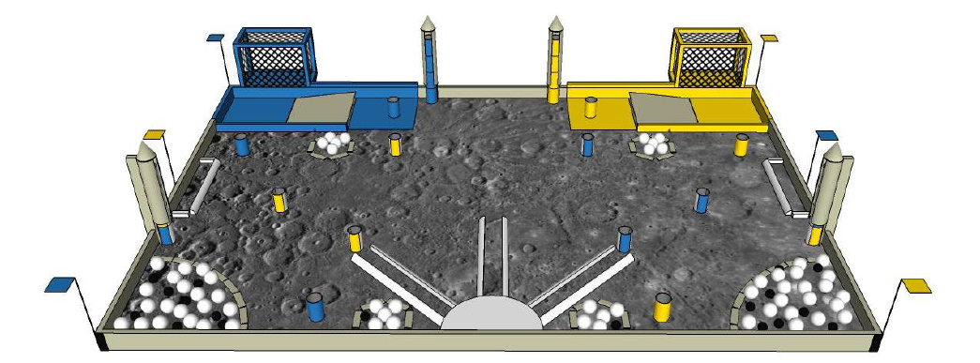
Aire de jeu
Notes:
Commentaire

Slide 4
Objectif du 1er semestre
Objectif du 1er semestre : faire rouler le robot
Notes:
Commentaire

Slide 5
Plan
Architecture du robot
L’écran
Les moteurs
L’alimentation
Documentation
Notes:
Commentaire

Slide 6
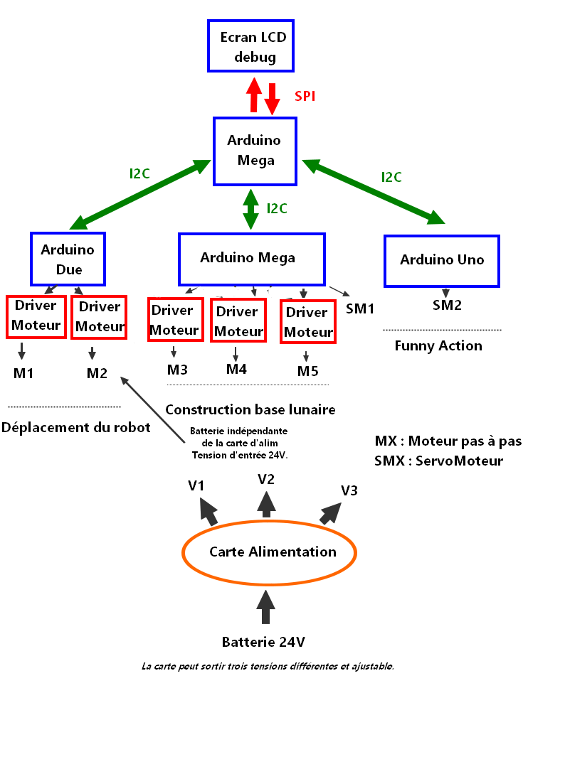
I. L’architecture du robot
Notes:
Commentaire

Slide 7
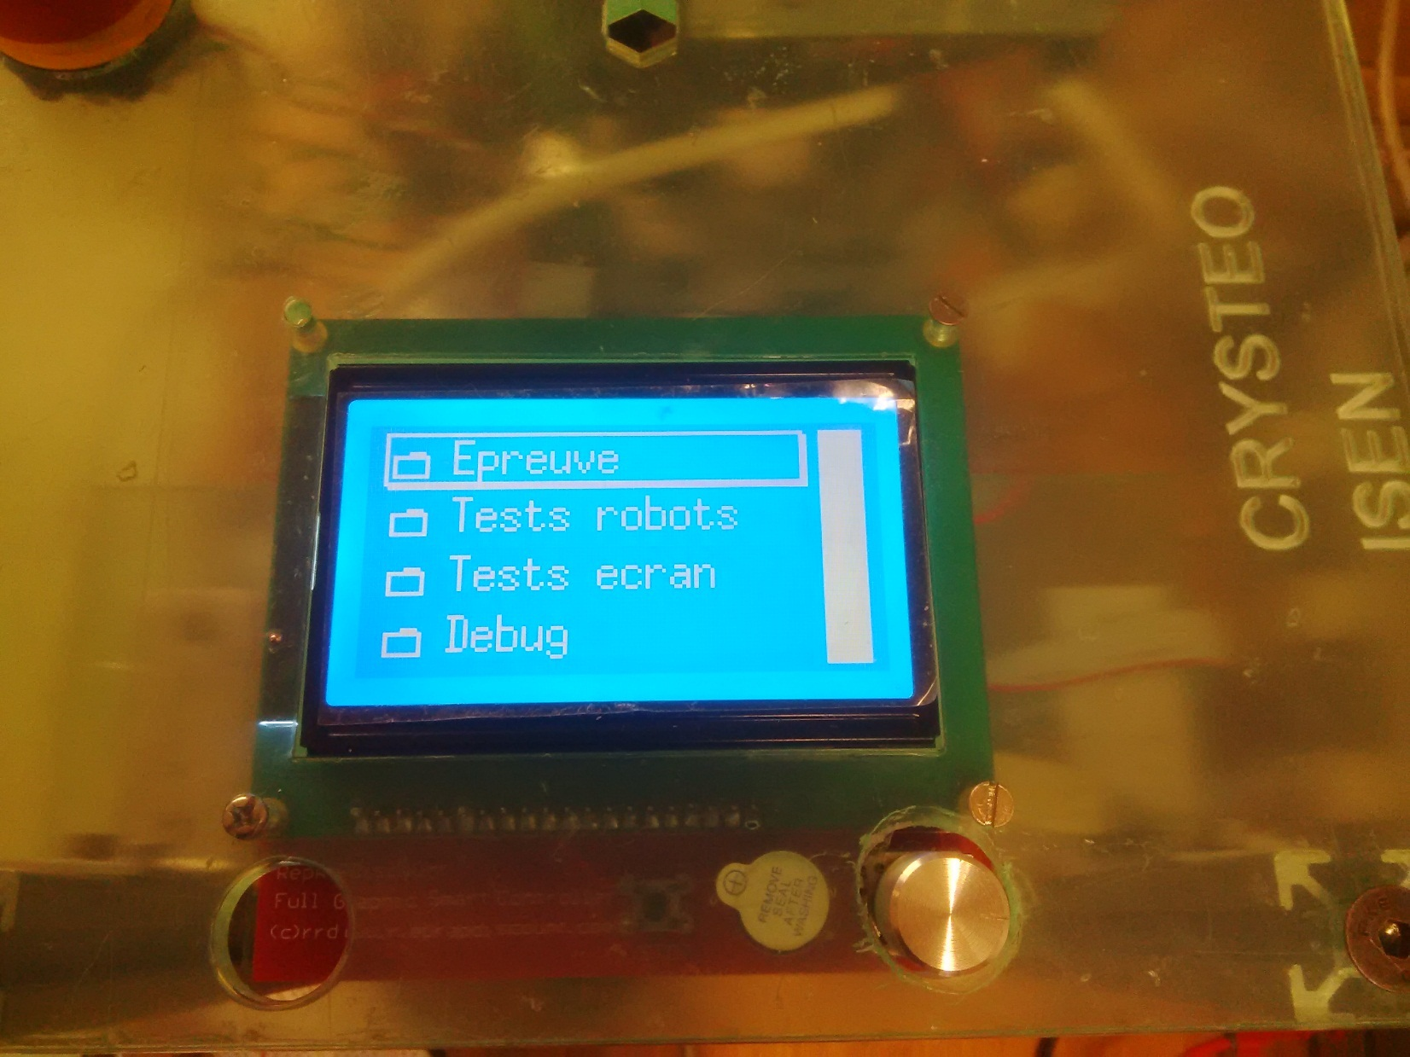
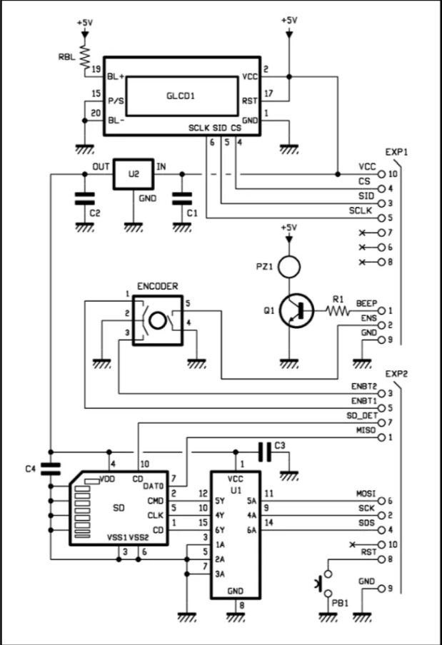
II.1 L’écran
Notes:
Ecran led - Encodeur qui a un bouton - Carte sd si besoin - Bouton poussoir
Intérêt = minimiser le nombre de boutons, choix de la stratégie, debug

Slide 8
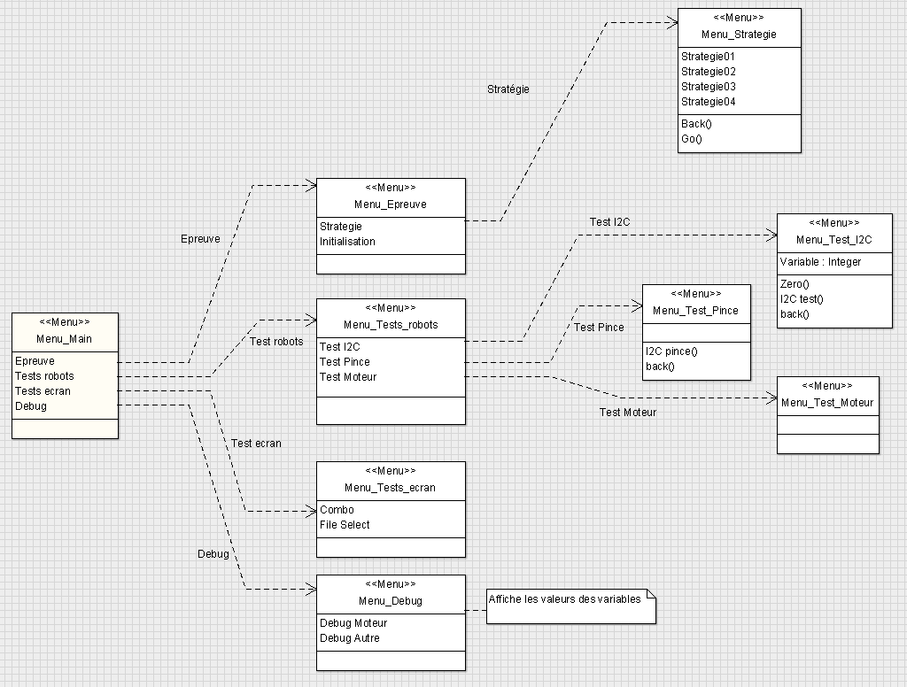
II.2 Les menus de l’écran actuel
Notes:
Gérer par une arduino mega. L’arduino mega = 7V. Ecran = 5V.
Communication entre les 2 = SPI
Programmation = biblio pour gérer l’écran et une pour gérer les menus
Démonstration de l’écran après si vous voulez

Slide 9
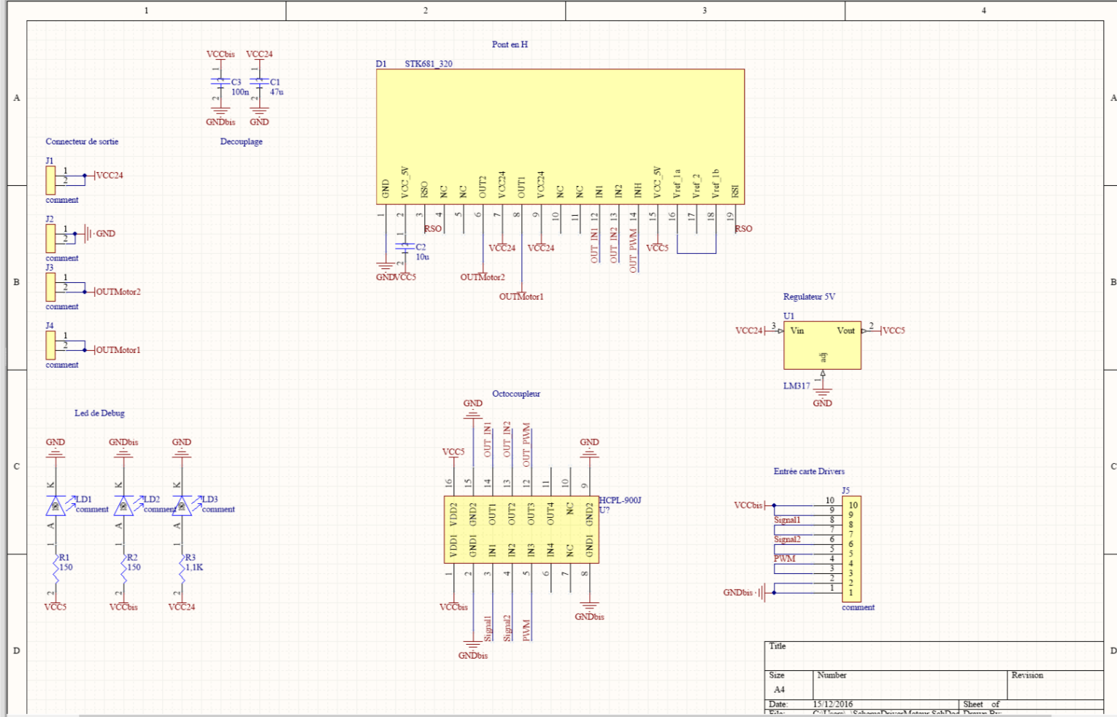
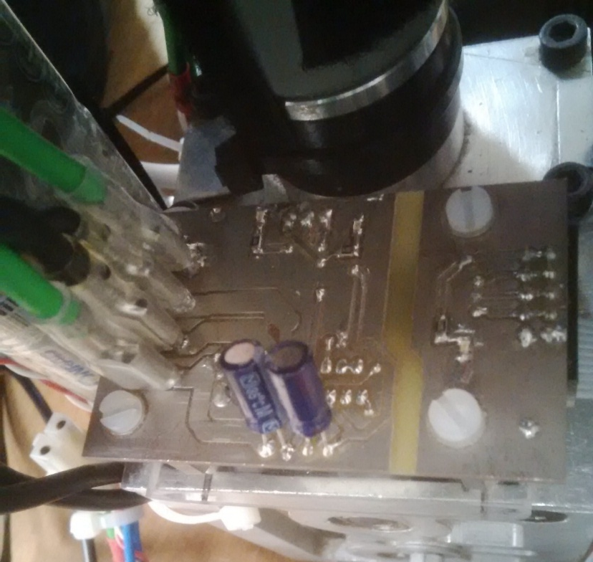
III. Les moteurs
Notes:
Commentaire

Slide 10
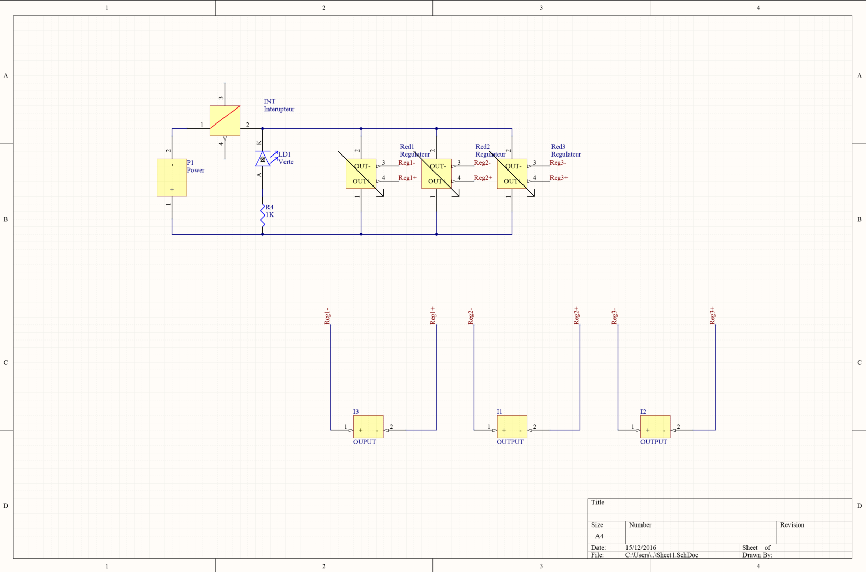
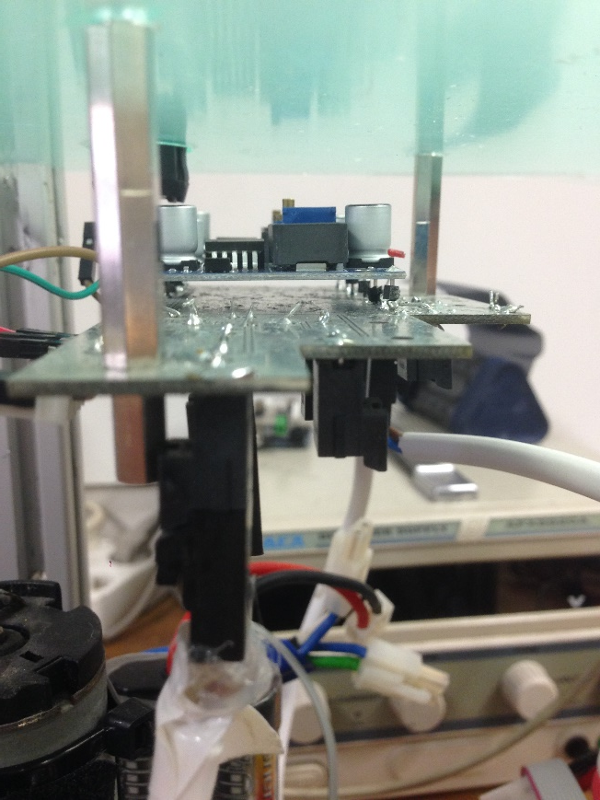
IV. L’alimentation
Notes:
- Régulateur de tension basé sur principe d’alim à découpage

Slide 11
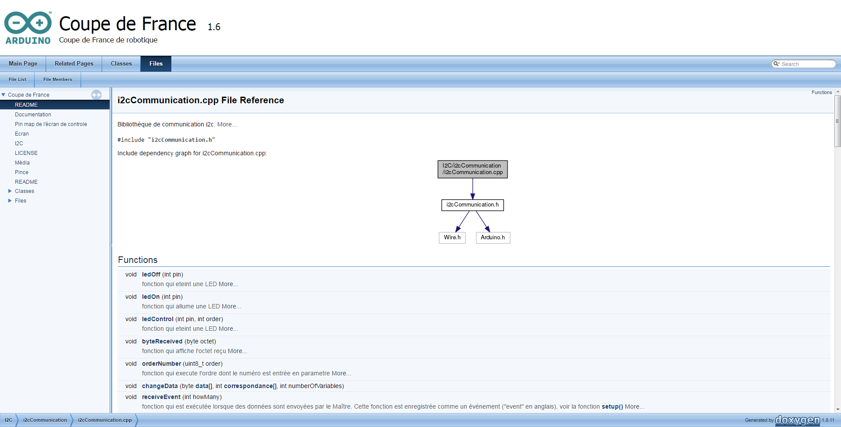
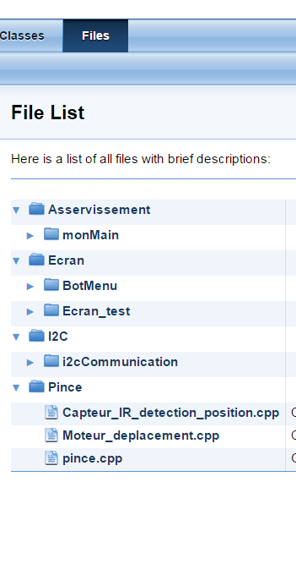
V. Documentation
Notes:
- Robot le plus réutilisable possible
- Mise en place de documentation => on commente le code (Doxygen), schéma élctrique, pin map…
- On utilise github pour sauvegarder tous nos fichiers => vous pouvez aller voir
- Au début on est parti sur des choses simples => maintenant on utilise les tag de c++ pour générer documentation

Slide 12
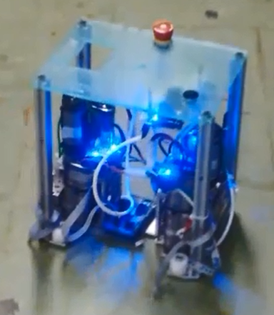
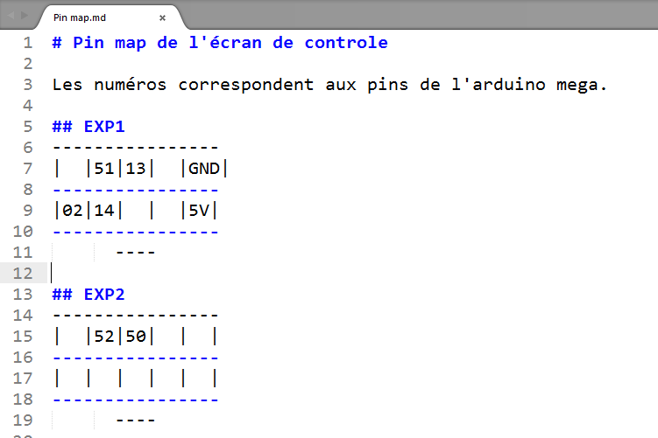
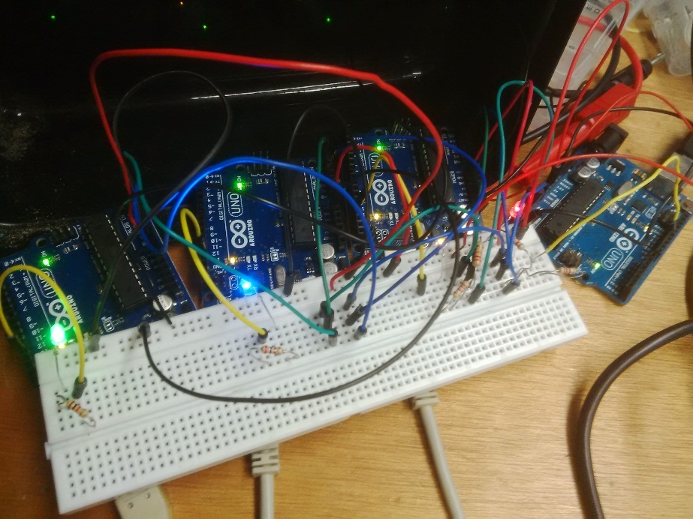
V. Documentation
Notes:
- Mise en place d’automatisme de documentation
- Prise de photos et vidéos

Slide 13
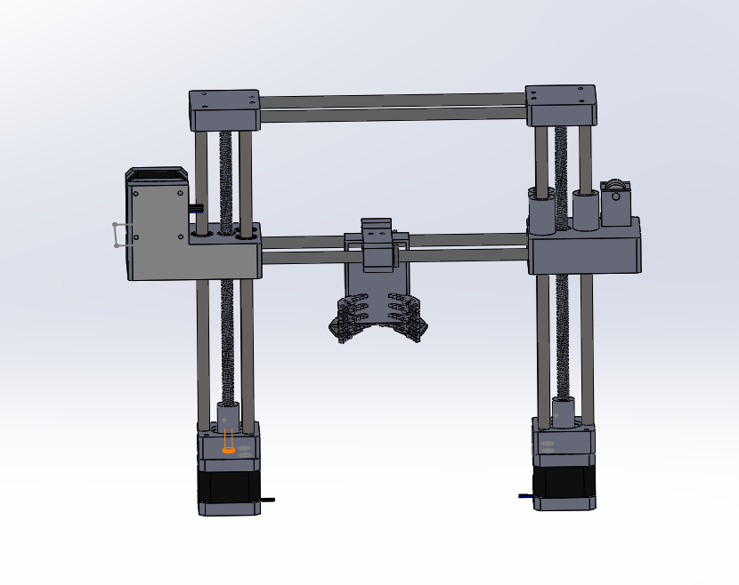
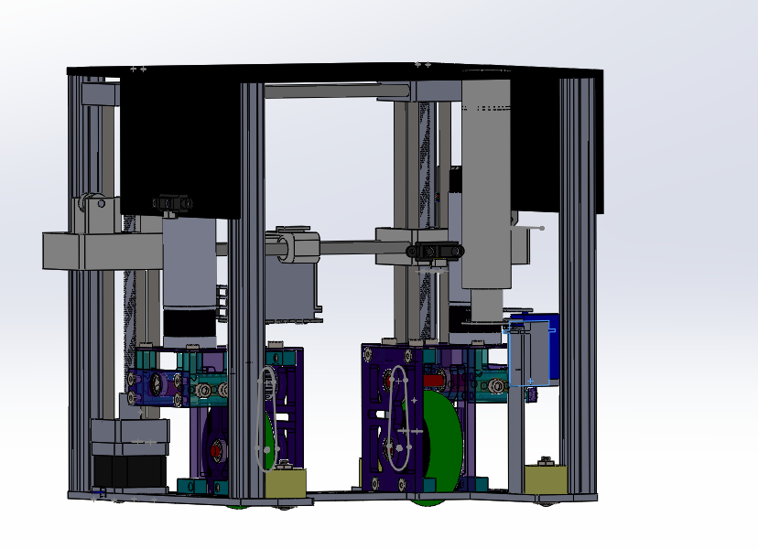
Démonstration
Notes:
Commentaire

Slide 14
Conclusion
Notre objectif est rempli
Il nous reste encore la partie actionneur à faire
Il nous faudrait plus de monde
Notes:
Commentaire

Slide 15
Fin
Avez-vous des questions ?
Notes:
Commentaire

